Slide 1
TR-møde Frederiksberg
Onsdag 15/1 2025

Slide 2
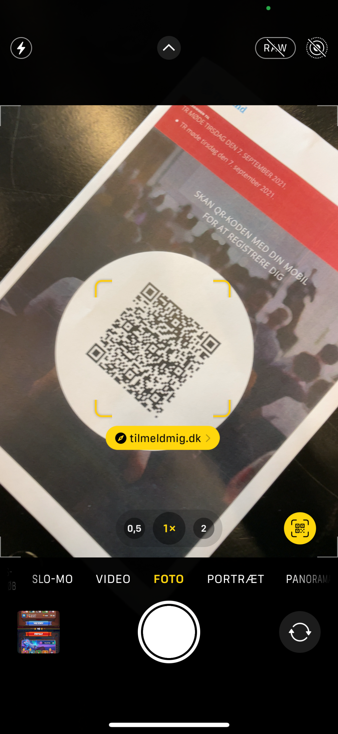
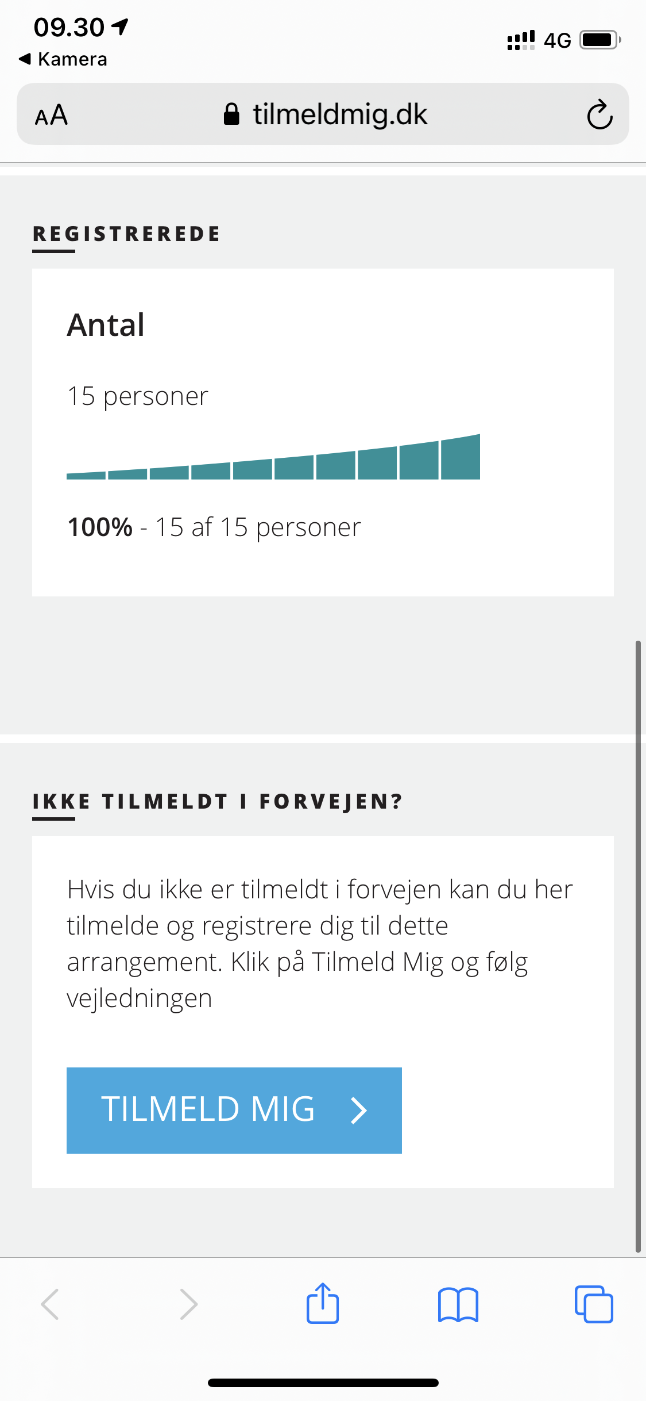
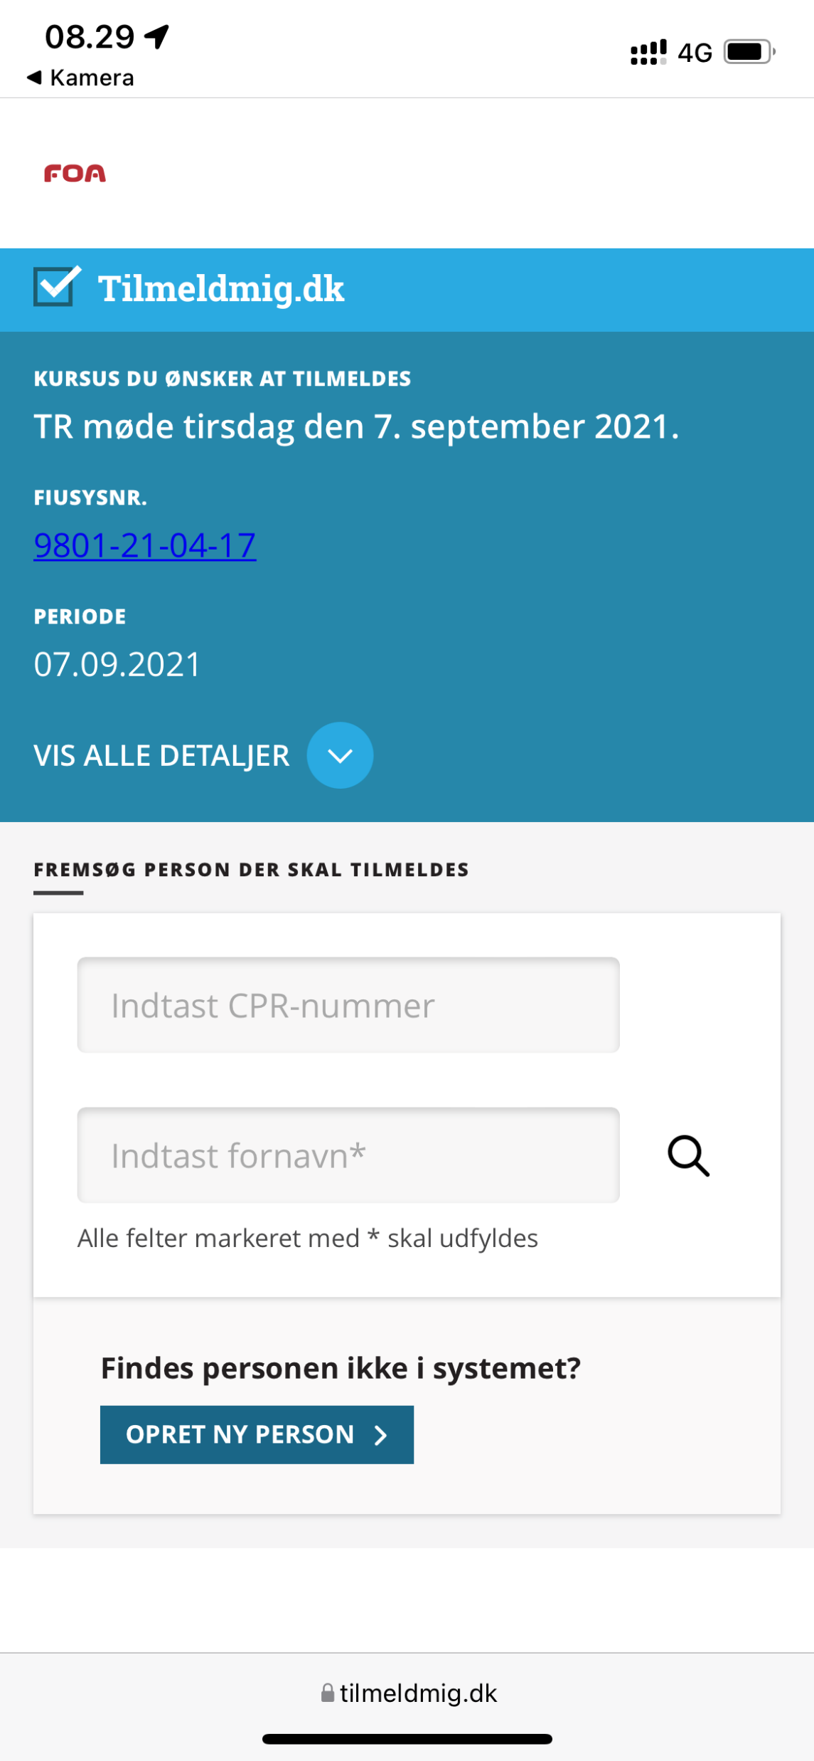
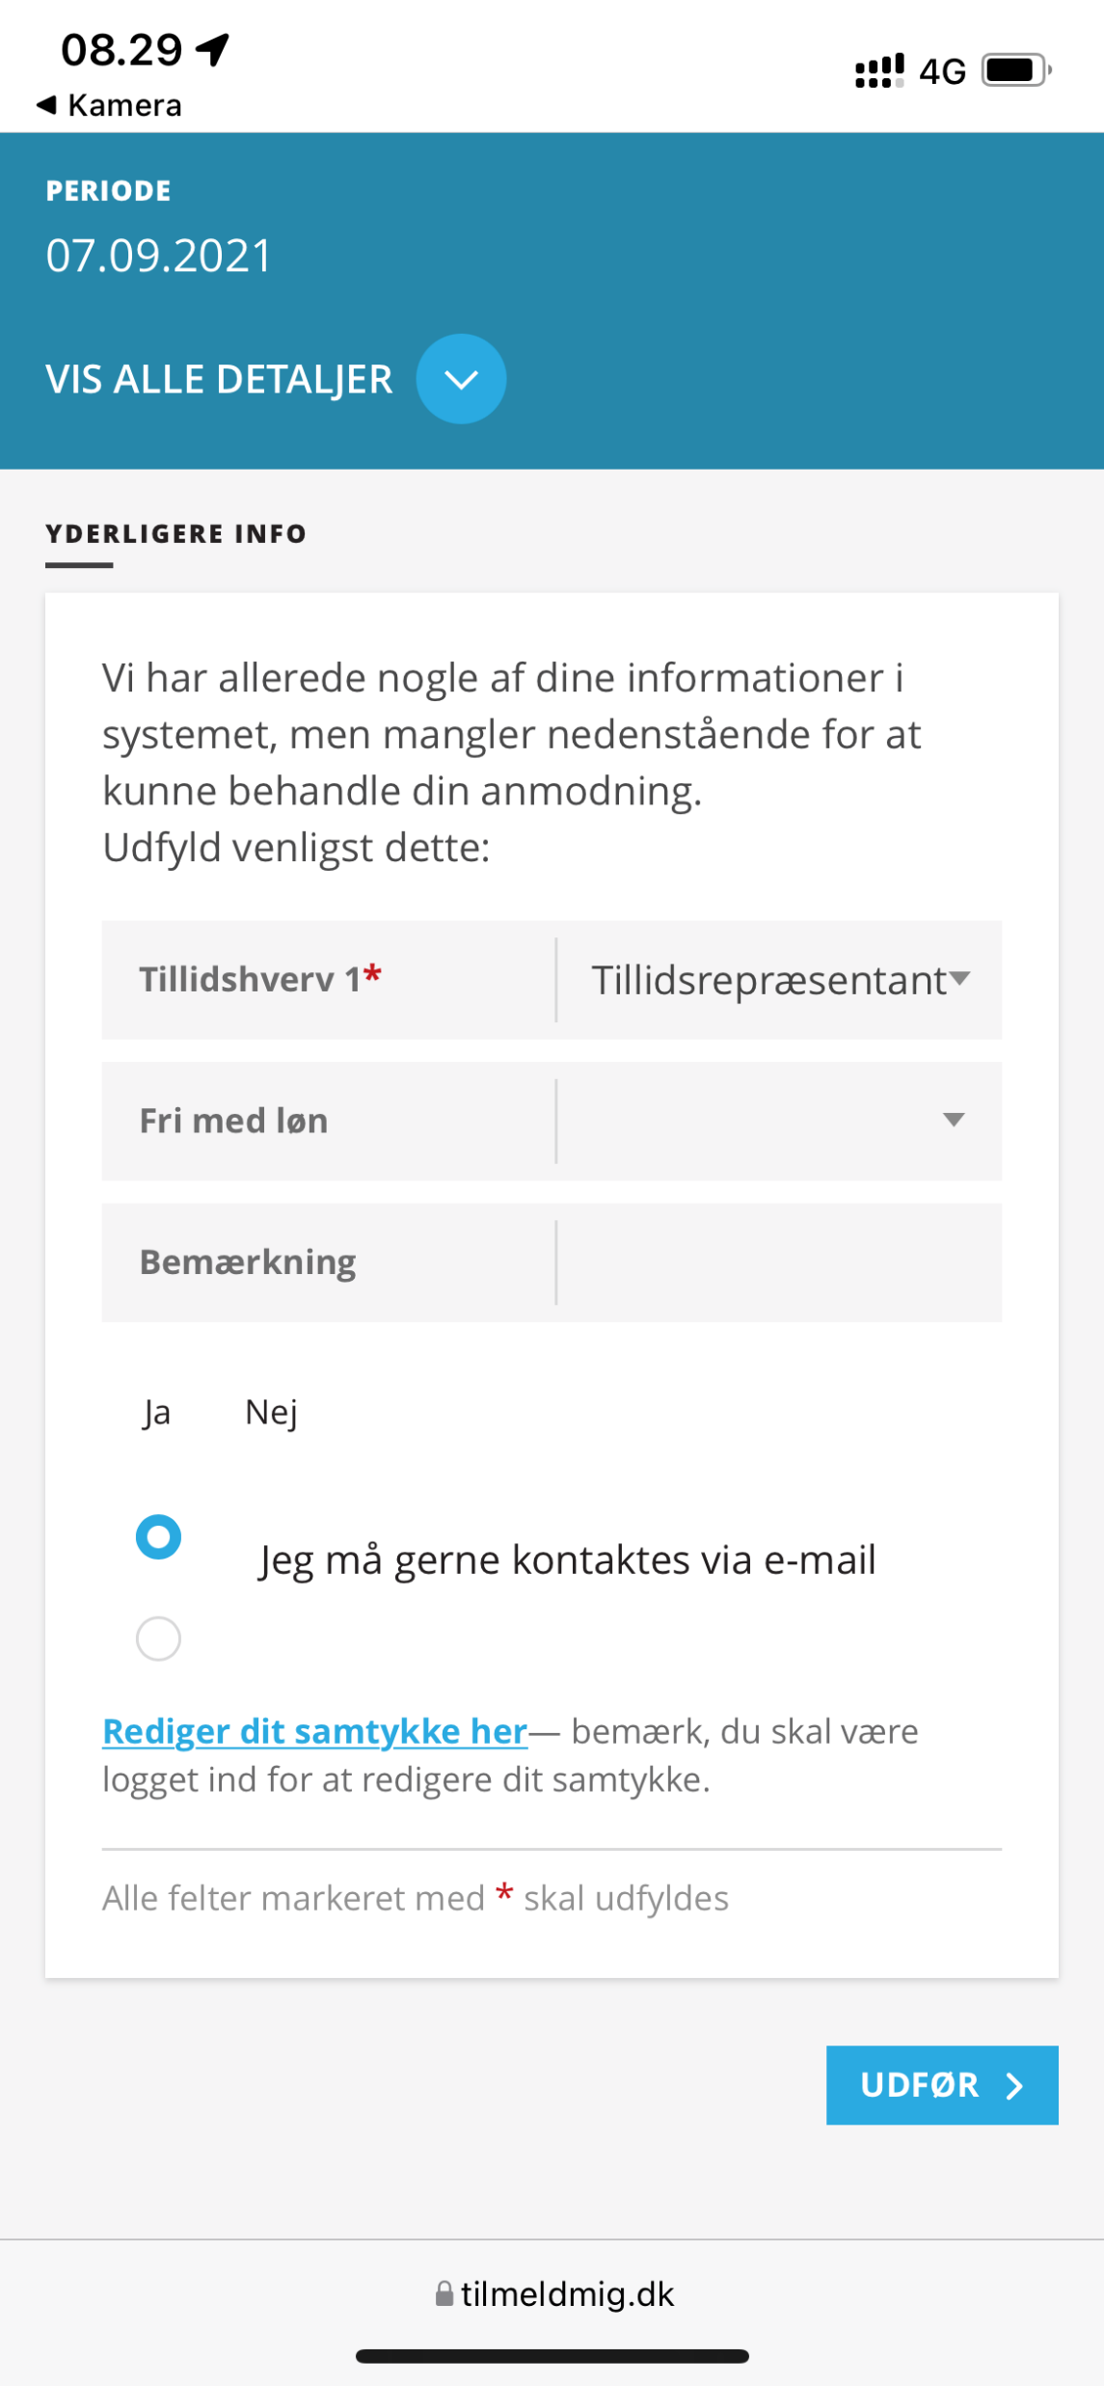
Sådan tjekker du ind til TR-mødet
1. Åben kamera/ QR-appen, skan koden og tryk på popup-vinduet
2. Scroll helt ned i bunden og tryk
”TILMELD MIG”
3. Udfyld CPR-nummer og fornavn
4. Tryk ”UDFØR”
Tryk ”SØG ”

Slide 3
Dagsorden:
REP 2024
Korte Meddelelser
Retningslinjer om krænkende handlinger
Velkomst runde – Nyt fra TR/institutionerne
Evt.

Slide 4
REPRÆSENTANTSKABSMØDE 2024 i LFS
Ved Forkvinde Kirsten Gunvor Løth

Slide 5
Dagsorden:
REP 2024
Korte Meddelelser
Retningslinjer om krænkende handlinger
Velkomst runde – Nyt fra TR/institutionerne
Evt.

Slide 6
TR møder 2025:
TR møder i LFS 2025:
Onsdag den 15. Januar Sal - A 9-12
Onsdag den 19. Februar Sal - A 9-12
Onsdag den 12. Marts Sal - A 9-12
Tirsdag den 6. Maj Nørrebrohallen 9.30-12.30
Torsdag den 12. Juni Sal - B 9-15
Onsdag den 3. September Sal - A 9-12
Onsdag den 1. Oktober Sal - A 9-12
Onsdag den 12. November Sal - A 9-15

Slide 7
Stormøde d. 6. maj
Foredrag med Alexandra Krautwald om Unge generationer på arbejde
Alle TR-møder i maj er slået sammen til et stormøde tirsdag d. 6. maj i Nørrebrohallen.
TR’er, AMR’er og ledere er velkomne!
OBS: mødet er fra kl. 9.30 - 12.30

Slide 8
TRIO møder LFS uge 10

Slide 9
Nyt fra Område MED
MED møde 5.12.24
Meddelelser fra formandskabet
- Orientering om nye skærmprincipper på skoleområdet
Orientering om status på skoleområdet herunder kvalitetsaftalen for folkeskolen, mellemformer, proces for ny ledelsesstruktur på fritidsområdet. (Juniormesterlære og ledelsesstruktur, besluttes lokalt)
Orientering om proces for kapacitetstilpasning på dagtilbudsområdet
Orientering om proces for etablering af gårdmandskorps 1.1.25
Orientering om proces for afslutning af norm på dagtilbudsområdet.
Fælles retningslinjer for magtanvendelser
Arbejdsgruppe 1. status 27.3.25
Opsamling på temadag d. 23. oktober, evaluering af årshjul 2024 og planlægning af årshjul 2025

Slide 10
Nyt fra Område MED
MED møde 27.1.25:
Meddelelser fra formandskabet
Fælles blik på årshjulet 2025
Orientering om status på ny gårdmandsordning for dagtilbud v. Dennis
Drøftelse af MED-struktur
Opfølgning på APV
Stærke børnefællesskaber og kapacitetsopbygning på almenområdet
Status på planlægning af og tilmelding til arbejdsmiljødagen d. 5. februar 2025

Slide 11
Nyt fra Anne og Jannike

Slide 12
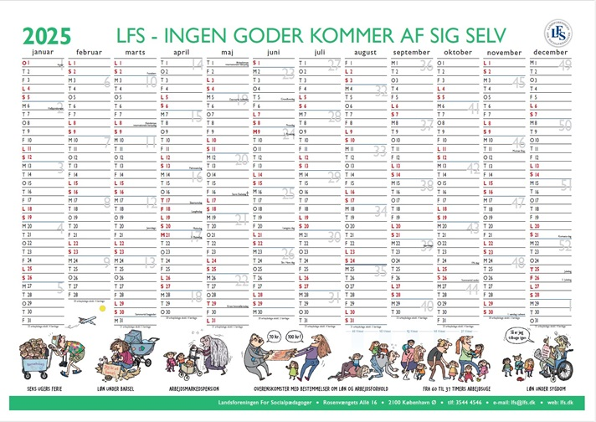
Kalendere i Trykkeriet

Slide 13
Januar “Nyt fra TR I LFS”

Slide 14
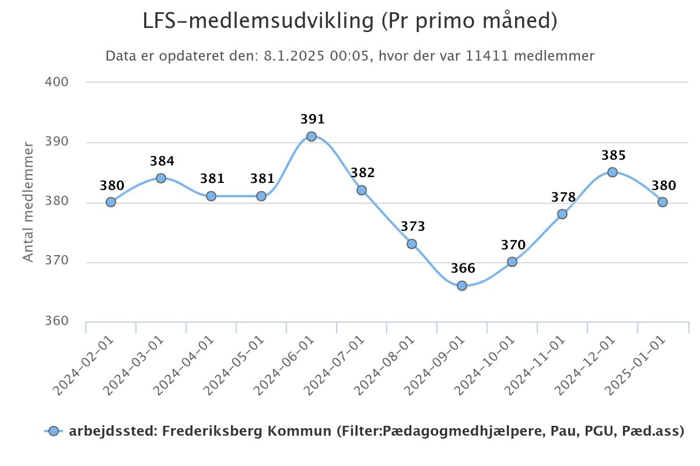

Slide 15
Dagsorden:
REP 2024
Korte Meddelelser
Retningslinjer om krænkende handlinger
Velkomst runde – Nyt fra TR/institutionerne
Evt.

Slide 16
Retningslinjer for vold og trusler:
Frederiksberg Kommunes retningslinjer mod arbejdsrelateret vold, trusler og krænkende handlinger beskriver, hvordan ledere og medarbejdere på Frederiksberg Kommunes arbejdspladser skal forholde sig, hvis de bliver udsat for arbejdsrelateret vold, trusler og anden uacceptabel adfærd fra borgere.

Slide 17
Der skal udarbejdes en lokal handlingsplan:
Ledelsen på arbejdspladsen har ansvar for, at den lokale handlingsplan bliver udarbejdet i dialog med medarbejderne og, at medarbejderne har viden til at kunne forebygge og håndtere episoder med arbejdsrelateret vold, trusler og krænkende handlinger herunder yde støtte til en kollega.
Lokal handleplan skal omfatte:
1. Målsætning med de lokale retningslinjer
2. Handlingsplan for forebyggende initiativer (før en voldshændelse)
3. Kriseplan (under en voldshændelse)
4. Procedure for opfølgning (efter en voldshændelse)
5. Aftale om løbende evaluering og justering af de lokale retningslinjer

Slide 18
Definition på vold:
Eksempler på fysisk vold:
Angreb mod kroppen i form af overfald, kvælningsforsøg, knivstik, spark, slag, skub, benspænd, fastholdelse, kast med genstande, bid, niv, krads og spyt.
Eksempler på psykisk vold:
Trusler, der fremsættes over for medarbejdere, fx mundtlige trusler mod medarbejdernes sikkerhed, herunder trusler på livet, trusler om fysisk hærværk mod arbejdspladsen eller trusler mod medarbejdernes familie, venner eller andre nærtstående personer eller medarbejdernes ejendele. Eksempler på mundtlige trusler kan være ”Jeg ved, hvor du bor” eller ”Jeg ved, hvor dine børn går i skole”. Trusler kan også udtrykkes uden ord, fx med knyttede næver, bevægelse af en finger hen over halsen eller med tegninger.
Anden krænkende adfærd kan fx være chikane, ydmygelser, nedværdigende behandling, seksuel chikane (sexchikane), sårende bemærkninger, latterliggørelse, ubehagelige drillerier og trusler.
Krænkende adfærd kan komme til udtryk på mange forskellige måder og det kan både være enkeltstående hændelser og gentagne episoder.

Slide 19
Definition på vold:
Arbejdsrelaterede voldsepisoder betragtes som arbejdsulykker.
Enhver episode hvor en medarbejder ansat i Frederiksberg Kommune oplever sig udsat for vold, er pr definition vold, og skal håndteres derefter.
Alle arbejdspladser med borgerkontakt skal udarbejde forebyggende handleplaner for arbejdsrelateret vold, trusler og krænkende handlinger.
Vold i straffelovens betydning, skal desuden politianmeldes som vold

Slide 20
Forebyggelse af arbejdsrelateret vold, trusler og krænkende handlinger
Forebyggelse af arbejdsrelateret vold, trusler og krænkende handlinger afhænger af forholdene på den enkelte arbejdsplads. En række forhold kan have en forebyggende effekt. Det er blandt andet af betydning:
• At arbejdspladskulturen er præget af åbenhed, interesse i kollegers ve og vel samt en fælles holdning til arbejdsrelateret vold, trusler og krænkende handlinger
• At de fysiske rammer er rolige og venlige og er med til at skabe en god atmosfære
• At medarbejderne er rustet til at kunne samarbejde med en bruger
• At ledelsen har truffet de nødvendige sikkerhedsmæssige foranstaltninger for at beskytte medarbejderne, herunder indretning og mulighed for flugt i tilfælde af en episode
• At medarbejderne får viden og indsigt til at kunne håndtere truende adfærd – ansatte der har kontakt med borgere kan f.eks. tilbydes kurser, hvor de lærer at håndtere vanskelige situationer
• At ledelse og medarbejdere har viden til på en hensigtsmæssig måde at støtte en kollega, der har været udsat for en episode

Slide 21
Håndtering af arbejdsrelateret vold, trusler og krænkende handlinger
Kollegial førstehjælp i form af øjeblikkelig omsorg for den voldsramte er vigtig. Det kan f.eks. dreje sig om:
• Stop en aktuel voldshandling
• Anvend kollegial førstehjælp
• Efter episoden:
Ikke at lade din kollega være alene
At skabe tryghed, men undgå omklamring
At lade din kollega tale om, hvad der er sket, men pres ikke på
At undgå at bagatellisere episoden, undgå at kritisere og fortæl ikke selv anekdoter fra lignende situationer
At være opmærksom på, at din kollega kan reagere anderledes end sædvanlig i dagene efter episoden
At sørge for at din kollega heller ikke er alene derhjemme
At hjælpe med evt. at kontakte din kollegas pårørende
At give din kollega folderen ”Din ven/familiemedlem har været udsat for en voldelig episode” med hjem. Den indeholder både gode råd til den ramte og de pårørende: Din pårørende har været udsat for vold
Professionel psykisk hjælp i form af krisesamtaler med en psykolog fra det rådgivningscenter, som Frederiksberg Kommune har aftale med
Ledelsen anmelder voldsepisoden
Ledelsen sikrer opfølgning så alle medarbejdere håndteres professionelt og der skabes læring af situationen
Sikre den nødvendige hjælp til kollegaer/ledelse

Slide 22
Vold og trusler i fritiden
Fra 1. januar 2016 har arbejdspladserne pligt til at arbejde med risikoen for arbejdsrelateret vold, der kan ramme medarbejderne i fritiden. Hver lokale arbejdsplads (institution/afdeling) skal derfor overveje om det er relevant at udarbejde en lokal handleplan, der kan imødegå arbejdsrelateret vold uden for arbejdstiden
I givet fald skal den lokale handleplan indeholde svar på:
• Hvilken slags arbejdsrelateret vold kan en medarbejder møde i sin fritid
• Hvordan klædes medarbejderne på til tilfældige møder med borgere og pårørende
• Hvordan forebygges arbejdsrelateret vold i fritiden
• Hvordan skal medarbejderen reagere ved arbejdsrelateret vold i fritiden
Anmeldelse af vold og trusler om vold
Alle voldsepisoder rettet mod medarbejdere i Frederiksberg Kommune, og som ikke er omfattet af dispensationsmulighederne, skal politianmeldes, og det er altid ledelsen der anmelder.

Slide 23
Dispensation i forhold til politianmeldelse af vold på arbejdspladsen
Nævnet kan navnlig fravige kravet om anmeldelse i følgende situationer:
• Der er faldet dom over skadevolder, eller der er gennem anden retsforfølgning, som dog ikke har ført til tiltalerejsning, fastslået en sikker identitet på skadevolder.
• Skadelidte har på grund af sin tilstand som følge af tilskadekomsten været ude af stand til at anmelde forholdet rettidigt.
• Skadelidte har været indlagt på skadestue og/eller hospital de første 72 timer efter tilskadekomsten og har været optaget af lægeundersøgelser og/eller operation det meste af tiden.
• Skadelidte tror indledningsvis med føje, men fejlagtigt, at der ikke er lidt et tab, eller at tabet kun er bagatelagtigt.
• Skadelidte går med rimelighed ud fra eller har en berettiget forventning om, at forbrydelsen vil blive anmeldt fra anden side.
Sager vedrørende pædagoger og/eller plejepersonale, der som følge af en straffelovsovertrædelse er kommet til skade i arbejdstiden, og hvor konkrete pædagogiske og/eller behandlingsmæssige hensyn taler imod politianmeldelse. Dokumentation herfor vil normalt kunne foreligge ved en udtalelse fra den ansattes arbejdsgiver, som fastslår, at der foreligger sådanne konkrete hensyn i den pågældende sag.

Slide 24
Handleberedskab i forbindelse med arbejdsrelateret vold, trusler og krænkende handlinger fra borgere
Hvad gør jeg som leder / medarbejder / kollega ved i forbindelse med arbejdsrelateret vold?
Kollegial psykisk førstehjælp efter behov og umiddelbart efter episoden:
• Til tilskadekomne og evt. øvrige involverede. Ledsage tilskadekomne til skadestue, hvis det er påkrævet.
• Ledsage tilskadekomne til hjemmet efter behov.
• Leder/ledelsen tager stilling til, evt. i samråd med fx arbejdsmiljørepræsentant om professionel krisehjælp skal tilbydes, Frederiksberg Kommune har aftale med Dansk Erhvervspsykologi.
• Leder/ledelsen sørger for at indkalde afløser for den tilskadekomne, hvis det er nødvendigt.
• Give den tilskadekomne folder med gode råd til den ramte og de pårørende: Din pårørende har været udsat for vold

Slide 25
Handleberedskab i forbindelse med arbejdsrelateret vold, trusler og krænkende handlinger fra borgere
Hvad gør jeg som leder efter episoden? Anmeldelse af arbejdsrelateret vold
• Som leder har du pligt til at anmelde episoden som en arbejdsulykke i SafetyNet indenfor 14 dage, hvis der er fravær ud over tilskadekomstdagen.
• Hvis der ikke har været fravær, registreres episoden i SafetyNet Single Sign On systemet.
• Som leder har du pligt til indenfor 72 timer, at politianmelde episoder der falder ind under straffelovens betydning og som der ikke kan dispenseres for.
Hvad gør leder og arbejdsmiljørepræsentanten (arbejdsmiljøgruppen)? Arbejdsmiljøgruppen gennemgår hændelsen med henblik på at undgå gentagelse og forebygge fremad rettet.
• Arbejdsmiljøgruppen informerer arbejdspladsen om episoden og hvilke umiddelbare tiltag der tages for at forhindre gentagelser, efter en konkret vurdering.

Slide 28
Krænkende handlinger – overordnet retningslinje - indledning
Alle ansatte skal behandles med respekt og værdighed, og det skal være trygt og sikkert at gå på arbejde i Frederiksberg Kommune.
Frederiksberg kommune accepterer derfor ikke nogen form for krænkende handlinger mod kommunens ansatte, uanset det drejer sig om krænkende handlinger internt i organisationen eller om krænkende handlinger fra borgernes eller andres side.

Slide 29
Frederiksberg Kommunes retningslinje for krænkende handlinger (chikane, seksuel chikane, mobning m.v.) internt på arbejdspladsen.
Krænkende handlinger i form af chikane
er alle former for uønsket verbal, ikke-verbal eller fysisk adfærd som skaber et truende, fjendtligt, nedværdigende, ydmygende eller ubehageligt miljø.
Krænkende handlinger i form af seksuel chikane
er alle former for uønsket verbal, ikke-verbal eller fysisk adfærd med seksuelle undertoner, som krænker en persons værdighed, navnlig ved at skabe et truende, fjendtligt, nedværdigende, ydmygende eller ubehageligt miljø – både fysisk og psykisk.
Krænkende handlinger i form af mobning
Mobning er udtryk for manglende tolerance og udvisning af ringeagt for andre mennesker. Mobning er en adfærd, der kan være med til at ødelægge et andet menneskes selvrespekt og selvværd.
Der er tale om mobning, når en eller flere personer regelmæssigt og over længere tid - eller gentagne gange på grov vis - udsætter en eller flere andre personer for krænkende handlinger, som vedkommende opfatter som sårende eller nedværdigende. De krænkende handlinger bliver dog først til mobning, når de personer, som de rettes mod, ikke er i stand til at forsvare sig effektivt imod dem.
Det, der endvidere adskiller mobning fra andre måder at krænke på, er, at det altid er den eller de samme personer eller grupper af personer, der systematisk udsættes for de krænkende handlinger. Ligesom det ofte er den eller de samme personer, der udøver de krænkende handlinger.

Slide 30
Leders og medarbejders ansvar
Alle medarbejdere og ledere har et ansvar for:
• At krænkende handlinger ikke finder sted
• At gøre opmærksom på hvis det sker
• Generelt medvirke til en ordentlig og professionel omgangstone på arbejdspladsen
• Lederne skal varetager deres særlige ansvar for at sikre et godt psykosocialt arbejdsmiljø inden for deres område.
Ledelsen har som en rollemodel et særligt ansvar for at gå forrest og sikre, at oplevelsen af krænkende handlinger bliver taget alvorligt og håndteret med fokus på alle parter i sagen.

Slide 31
MED-organisationens ansvar
Det enkelte lokal-MED skal i forhold til forebyggelse og identifikation sikre at:
• Omsætte denne retningslinje for krænkende handlinger, til det lokale behov
• Arbejdspladsen vurderer og kortlægger omfanget af krænkende handlinger, hvilket kan ske gennem APV, trivselsmålinger eller anden form for kortlægning.
• MED-udvalget i samarbejde med arbejdsmiljøgrupperne overordnet, drøfter omfanget af krænkende handlinger, med henblik på at finde relevante forebyggelsestiltag og vurdere om de valgte tiltag er effektive, f.eks. i forbindelse med APV, trivselsmålinger og den årlige arbejdsmiljødrøftelse.
skal MED-udvalget sikre at der på arbejdspladsen sker forebyggende tiltag mod krænkende handlinger, ved f.eks. at:
Udvikle en organisationskultur med normer og værdier, som aktivt modvirker krænkende handlinger, herunder mobning og seksuel chikane. Det kræver, at hele arbejdspladsen - især ledelsen - har klare og synlige værdier og holdninger, som formidles både i målsætninger, regler og i praktisk handling.
Ledere, medarbejdere, tillidsrepræsentanter og arbejdsmiljørepræsentanter, tager ansvar for at bidrage til god trivsel, gode samarbejdsrelationer, en respektfuld omgangstone og tryghed på arbejdspladsen.
Der løbende arbejdes systematisk og forbyggende, herunder tæt opfølgning ift. håndtering af krænkende handlinger.

Slide 32
Anmeldelse af krænkende handlinger som arbejdsulykke
En enkeltstående krænkende handling, der har medført fysisk eller psykisk personskade, er en arbejdsulykke. Arbejdsgiveren skal anmelde den som en arbejdsulykke, hvis den medfører fravær ud over den dag, hvor den fandt sted. Anmeldelsen skal ske senest ni dage efter første fraværsdag. Vær opmærksom på, at der kan opstå fravær senere end den dag, hvor den krænkende handling fandt sted, og at arbejdsgiverens anmeldepligt også gælder i disse tilfælde.
Krænkende handlinger, der har medført fysisk eller psykisk personskade, foregået over længere tid, betragtes det ikke som en arbejdsulykke, men som en erhvervssygdom. I disse tilfælde er det lægen som har anmeldepligten.

Slide 33
Handleberedskab i forbindelse med uønsket seksuel opmærksomhed
Hvor går jeg hen som medarbejder, hvis jeg er blevet udsat for uønsket seksuel opmærksomhed? Som medarbejder kan du altid gå til din leder, leders leder, tillidsrepræsentant (TR), fællestillidsrepræsentant (FTR), arbejdsmiljørepræsentant (AMR) eller HR. Du kan også henvende dig til HR-chefen eller kommunaldirektøren. Endelig er der mulighed for at ringe til Arbejdstilsynets hotline på 70 22 12 80.
Nultolerance - hvilke konsekvenser kan uønsket seksuel opmærksomhed få for krænkeren? Frederiksberg Kommune har nultolerance i forhold til uønsket seksuel opmærksomhed. Nultolerance betyder, at lederen straks tager hånd om situationen, men sanktionen kan være forskellig fra sag til sag. Nultolerance betyder altså ikke, at det altid vil medføre en ansættelsesretlig sanktion for krænkeren. Du vil ikke, som krænket part, kunne få oplyst, hvilken sanktion det har medført for krænkeren.
Krænkeren vil blive bedt om at stoppe den uhensigtsmæssige adfærd øjeblikkeligt. Derudover kan der afhængigt af situationen blive tale om påtale, advarsel, afskedigelse eller bortvisning. Omplacering til andet arbejdssted kan også komme på tale.

Slide 34
Dagsorden:
REP 2024
Korte Meddelelser
Retningslinjer om krænkende handlinger
Velkomst runde – Nyt fra TR/institutionerne
Evt.

Slide 35
Velkomst runde – Nyt fra TR/institutionerne
Alle fortæller kort hvem de er og hvad der fylder i institutionen og som TR

Slide 36
Dagsorden:
REP 2024
Korte Meddelelser
Retningslinjer om krænkende handlinger
Velkomst runde – Nyt fra TR/institutionerne
Evt.

Slide 37
Tak for i dag!
☺

